Slide 1


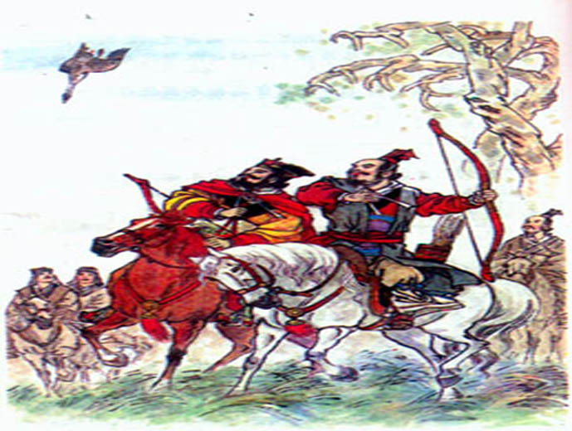
惊弓之鸟
PPT模板下载：www.1ppt.com/moban/ 行业PPT模板：www.1ppt.com/hangye/
节日PPT模板：www.1ppt.com/jieri/ PPT素材下载：www.1ppt.com/sucai/
PPT背景图片：www.1ppt.com/beijing/ PPT图表下载：www.1ppt.com/tubiao/
优秀PPT下载：www.1ppt.com/xiazai/ PPT教程： www.1ppt.com/powerpoint/
Word教程： www.1ppt.com/word/ Excel教程：www.1ppt.com/excel/
资料下载：www.1ppt.com/ziliao/ PPT课件下载：www.1ppt.com/kejian/
范文下载：www.1ppt.com/fanwen/ 试卷下载：www.1ppt.com/shiti/
教案下载：www.1ppt.com/jiaoan/

Slide 2
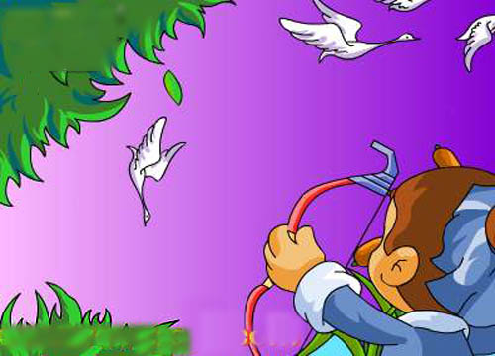
你知道吗？
我们中华民族是一个有着五千多年文明的伟大民族，在浩如烟海的文学世界里，有一颗永不磨灭的璀璨明珠，那就是——成语。成语对于我们的口头和书面表达有着不可缺少的作用。小朋友，你能不能说说你了解的哪些成语吗？

Slide 3
你知道吗？
掩耳盗铃 邯郸学步 守株待兔
望梅止渴 井底之蛙 高山流水
胸有成竹 唇亡齿寒 闻鸡起舞
指鹿为马 不学无术 脱颖而出
入木三分 八仙过海 天衣无缝
不名一钱 对牛弹琴 画龙点晴
盲人摸象 开卷有益 ……

Slide 4
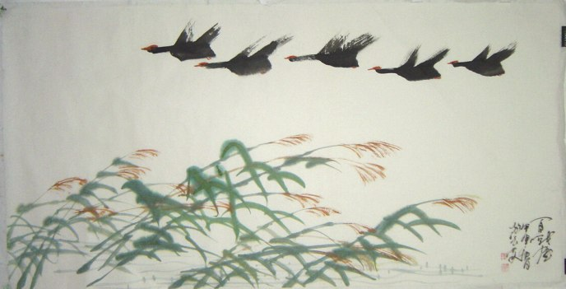
我要做到
1.能正确、流利、有感情地朗读课文。懂得“惊弓之鸟”这个成语的意思。
2.分角色朗读课文，抓住关键词句，理解课文内容。
3.从课文的学习中受到启发，懂得只有善于观察、善于分析，才能对事物有正确的认识；学习对事物进行分析推理的方法。

Slide 5
我会读
（gēng）
（更改）
（wèi）
（魏国）
更 魏
郊 疑
惑 弦
嘣 惨
愈 孤
（jiāo）
（郊外）
（yí）
（怀疑）
（huò）
（疑惑）
（xián）
（弓弦）
（bēng）
（嘣嘣）
（cǎn）
（悲惨）
（yù）
（愈合）
（gū）
（孤单）

Slide 6
我会写
射郊疑惑
惨孤单拼命

Slide 7
我会认
惊弓之鸟 魏国 射箭
打猎 大雁 大吃一惊
本事 拉弦 悲惨
愈合 孤单失群 裂开

Slide 8
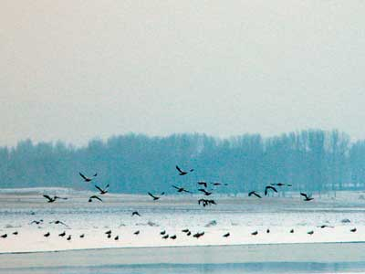
能手：
具有某种技能，对某项工作、运动特
别熟练的人。文中指更羸善长射箭。
就是本领的意思。
处境和遭遇极其痛苦，令人伤心。
伤口长好。
不顾及性命，文中指大雁尽最大力量
往高处飞。
因出乎意料而非常惊奇。
本事：
悲惨：
愈合：
拼命：
大吃一惊：

Slide 9
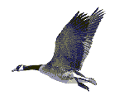
我想知道
1.课文写到几个人物？主要写谁？为什么？
更羸、魏王两个人。主要人物是更羸，他是“有名的射箭能手”，因为他能只张弓不搭箭就使大雁从半空里直掉下来。

Slide 10
我在想
2.更羸是个什么人？怎么有这样的本事，知道那只大雁那么害怕弓箭，甚至听到弓箭的声音就会掉下来呢？
它受过箭伤，
伤口没有愈合，还在作痛；
飞得慢，是因为
它离开同伴，
孤单失群，得不到帮助。
叫得悲惨，是因为

Slide 11
我会填
弦响
害怕
它一听到 ，心里很 ，
就 。
它一 ，伤口又 ，
就 。
拼命往高处飞
使劲
裂开了
掉了下来

Slide 12
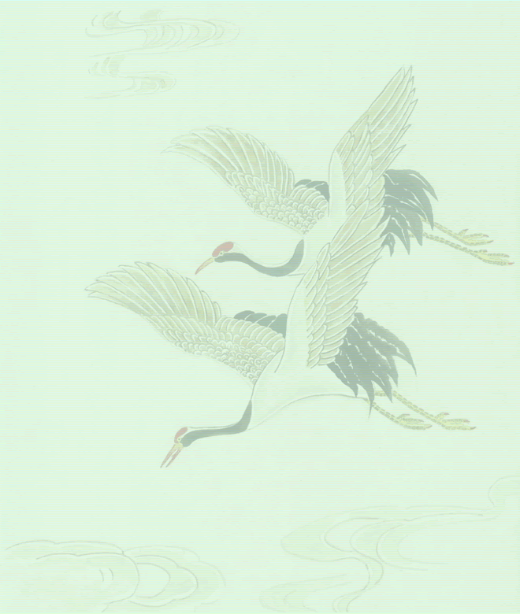
我想到了
叫得悲惨， 是因为它离开同伴，
孤单失群，得不到帮助。所以……
它一听到弦响，心里很害怕，就
拼命往高处飞。
飞得慢，是因为它受过箭伤，伤口没有愈合，还在做痛。所以……
它一使劲，伤口又裂开了，就掉
了下来。

Slide 13
我想到了
写更羸分析大雁掉下来的原因。他的话讲了三点意思：
一是讲他看到大雁飞得慢，听到它叫声悲惨，说明他善于观察，会发现问题；
二是讲他认为大雁伤口没有愈合，孤单失群，说明他善于判断，会分析问题；
三是讲他认为大雁听到了弦响，一害怕就会掉下来，进一步说明他善于分析，判断准确。

Slide 14
你知道吗？
“直”的4种解释：
1.不弯曲。
2.使直，把弯曲的伸开。
3.爽快，坦率。
4.一个劲儿地。

Slide 15
句子对比：
⑴那只大雁直往上飞，拍了两下翅膀，
忽然从半空里直掉下来。
⑵那只大雁往上飞，拍了两下翅膀，
忽然从半空里掉下来。
同样是一个“直”字却准确地描绘出前
后两种不同的情形，前者是写大雁一个劲
儿往高处飞，飞得急；后者是写大雁一点
儿也不能飞了，掉得快。

Slide 16
受到启发
1.更羸的本事到底大在哪里？你觉得更羸是个怎样的人？从这个故事中你得到了什么启发？
更羸善于观察、善于思考,是因为他有丰富的经验，善于观察周围的现象，而且能对观察到的进行认真、深入地思考，得出正确的结论。

Slide 17
我的启发
2.说说“惊弓之鸟”这个成语
的意思。
比喻受过惊吓后，遇到一点儿情况就害怕得不得了。

Slide 18
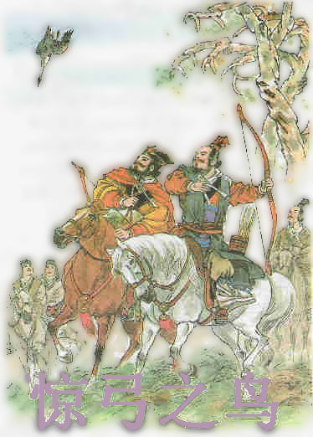
更羸的话该用什么语气读？魏王的话该用什么语气读？为什么这样读，找出依据。
分角色读课文

Slide 19
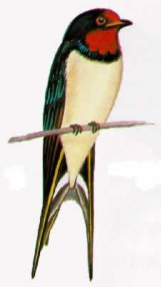
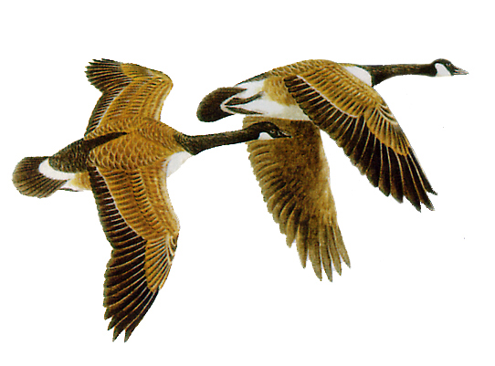
资料库
大雁又称野鹅,属天鹅种类。大型候鸟，我国重要的狩猎水禽， 属国家二级保护动物。大雁热情十足，能给同伴鼓舞，用叫声鼓励飞行的同伴。大雁迁徙时会排成一字或人字，因为大雁在高空中受到强烈的气流作用，当大雁飞的方向是正对着气流方向的时候,大雁排成一排，这样有助于后面的大雁减少气流的冲击，减少体力的消耗。所以一般在前面的大雁都是比较大的，有足够的体力来抵抗自然。

Slide 20
资料库
魏国我国战国时候的一个国家，在河南北部、河北南部、陕西东部和山西南部，离现在有两千多年了。
“惊弓之鸟”源于刘向编写的《战国策·楚策四》，词意近似于俗话说的“一朝被蛇咬，十年怕井绳”。

Slide 21
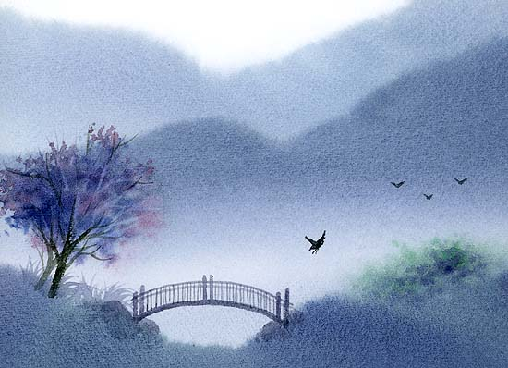

再见

